Slide 2
MATERIJALI

Slide 3
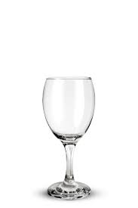
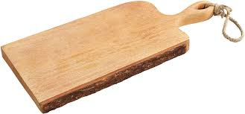
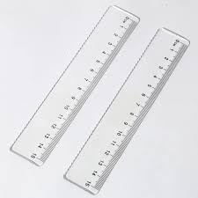
Sve tehničke tvorevine izrađene su od tvari koje zovemo materijalima.
Razdoblja u povijesti nazvana su po materijalima, kameno doba, željezno doba…

Slide 4
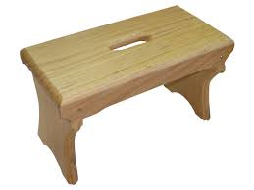
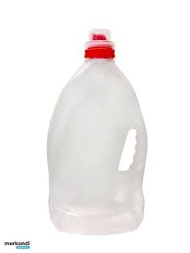
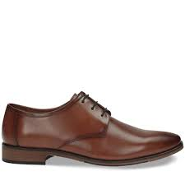
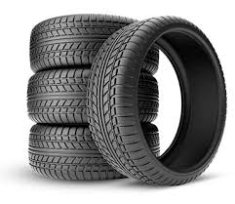
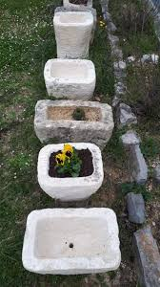
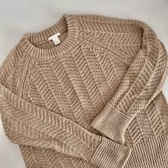
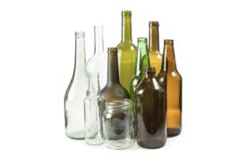
Kako dijelimo materijale?

Slide 5
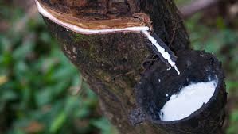
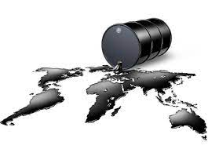
Prirodni materijali: drvo, kamen, vuna, koža, svila…
Umjetni materijali: plastika, staklo, guma…
Guma može biti prirodna i umjetna.
Kaučukovac – tropsko drvo nafta

Slide 6
Većinu materijala dobivamo preradom tvari koje zovemo sirovine.
Npr.
Preradom kaučukovca dobijemo gumu.
Preradom željezne rude dobijemo željezo.
sirovina
materijal
sirovina
materijal

Slide 7
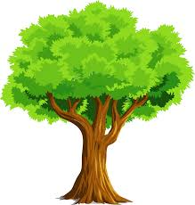

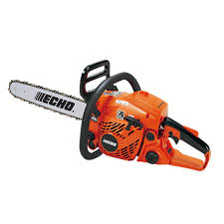
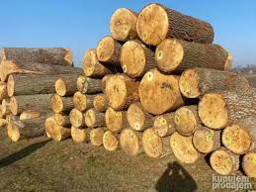
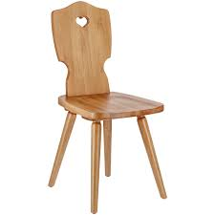
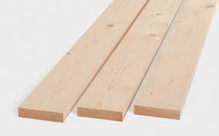
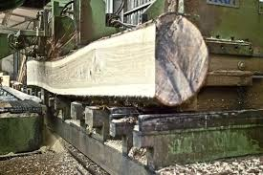
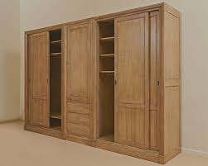
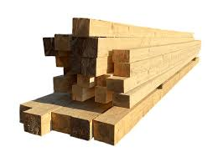
Drvo
sirovina
Stablo, šuma
Drveni trupci
proizvod
poluproizvod
obrada
Daske, grede, letve, šperploče
Piljenje trupaca u pilani

Slide 8
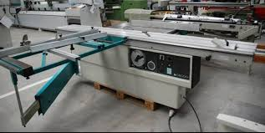
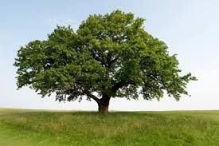
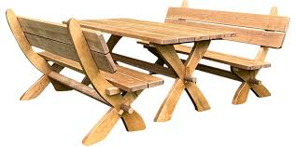
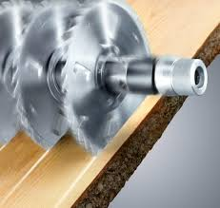
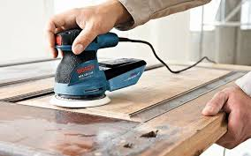
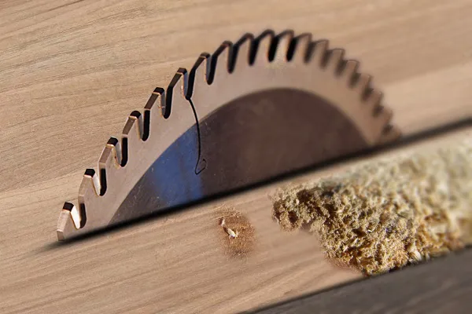
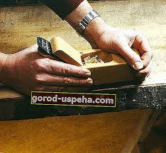
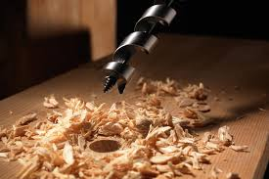
Obrada drva
Obrada drva počinje sječom stabala u šumi, a završava izradom gotovog proizvoda.
Obrada:
piljenje
blanjanje
bušenje
brušenje
Obrada se može obavljati ručnim alatom i strojevima

Slide 9
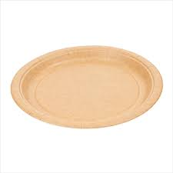

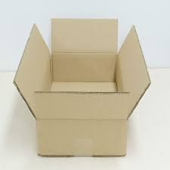
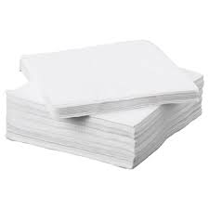
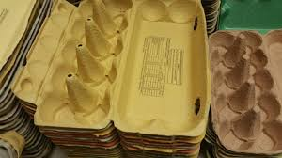
Papir
I papir nastaje od drva!
Sirovina za dobivanje papira je celuloza, a ona je sastavni dio drva.
Proizvodi od papira:
papir (najtanji) karton (deblji) ljepenka (više slojeva)

Slide 10

Čuvajmo okoliš
Recikliranje – prerada otpadnog materijala u nove sirovine za proizvodnju tehničkih tvorevina.
Energetska oporaba – prerada otpadnih materijala u gorivo.
Što i ja mogu napraviti da zaštitim okoliš?

Slide 11

Zaključak
Materijali: prirodni i umjetni
Drvo:
sirovina – trupci
poluproizvod – daske, grede, letve
Obrada drva: piljenje, blanjanje, bušenje, brušenje
Papir:
sirovina – celuloza
proizvodi – papir, karton, ljepenka
Reciklaža

